Slide 1
ויזואליזציה של מידע - تصور المعلومات
מקצוע: ניתוח ואיתור מידע
המורה: ד"ר הדר רונן
עורכת: רונית נחמיה

Slide 2
מה נלמד היום
מהי ויזואליזציה של מידע?
איך ויזואליזציה של מידע מקלה על תהליך קליטת מידע?
מהו הכוח הייחודי של ויזואליזציה טובה?

Slide 3
ויזואליזציה של מידע
Information Visualization
שם המורה: ד"ר הדר רונן

Slide 4
כוחה של ויזואליזציה של מידע
וגם – מהו הרגע בו "נופל האסימון"?

Slide 5
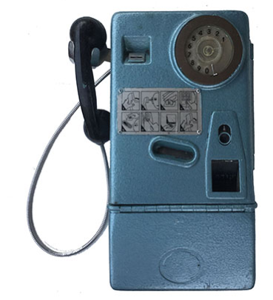
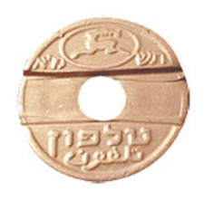
מהי "ויזואליזציה של מידע"?
"הַחְזָיַת מידע Information Visualization) )
מתמקדת בייצוג חזותי של נתונים כדי להעביר מידע"
Ah ha! Now I understand!
Robert Spence, 2000
The “Ah ha! Moment”
Notes:
המטרה של העברת מידע בצורה ויזואלית ולא בצורה מילולית היא להעביר את המסר כך שמקבל המידע לא רק יזכור אותו אלא גם יבין אותו.
ויזואליזציה מתמקדת ברגע שבו מקבל במידע פתאום "מבין" אותו, מתוך כל המספרים המופיעים לפניו.
מה שנקרא:
The A-HA moment (Robert Spence, 2000)
כלומר "הרגע בו נופל האסימון"

Slide 6
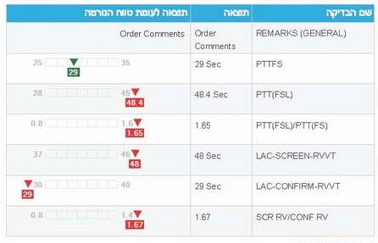
כוחה של ויזואליזציה:
לספר את הסיפור של המספרים
במבט לספר את הסיפור או להבין את המידע מבלי להתעמק בפרטים ונתונים
التطلع إلى سرد القصة أو فهم المعلومات دون الخوض في التفاصيل والبيانات
במבט אחד, ללא התעמקות בנתונים, הצופה בוויזואליזציה מבין את הסיפור
Notes:
תוצאות בדיקת דם. בלי לקרוא את המספרים – מה אנחנו יודעים לאצר על תוצאות הבדיקות, במבט אחד מהיר?
איך אנחנו יודעים זאת?
מה עוזר לנו לתת פרשנות והבנה?
מטאפורת ה"רמזור" – ידע תרבותי משותף, ללא מילים.

Slide 7
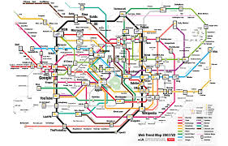
כוחה של ויזואליזציה:
להבחין בקלות בין עיקר וטפל
تميز بسهولة بين الرئيسي والعلاج
בצורה יעילה המוח יכול להתעלם ממידע, שאינו רלוונטי כרגע,
יחד עם זאת, אנו יודעים, שהמידע הנוסף שם, ויהיה אולי רלוונטי ביום אחר
Notes:
אם היום אני נוסעת בקו הצהוב למשל, בקלות אתעלם מהמידע של כל הקוים המסומנים בצבעים האחרים. אך אני יודעת שהמידע על קוים אחרים יהיה נגיש לי באותה מידה ביום בו אסע לכיוון אחר. במידע במוצג באופן טרסטואלי בלבד, הרבה יותר קשה להבחין בין עיקר וטפל, בין מידע רלוונטי ללא רלוונטי.

Slide 8
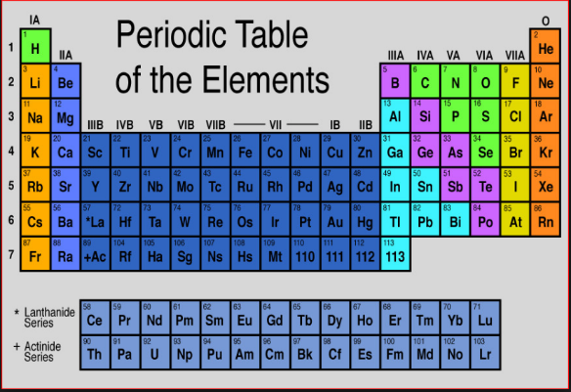
כוחה של ויזואליזציה:
לאפשר למקבל המידע לבנות את הידע בכוחות עצמו
עוד לפני השיעור הראשון בכימיה, אפשר להבחין במאפיינים, שמאפשרים לצופה במידע להגיע לתובנות עצמאיות
Notes:
מבלי שלמדתי כימיה, אני מבינה ממבט אחד שמדובר בכמה קבוצות שונות של חומרים (יסודות).
לפי זה שהבחינו ביניהם בצבעים שונים.
אני גם יכולה להבין שהקבוצות נבדלות זו מזו בתכונות מסוימות. כלומר כל חברי הקבוצה מתנהגים אותו דבר בתכונה מסוימת, וכל הקבוצה מתנהגת אחרת מהקבוצות האחרות.
אני יכולה גם להגיע לתובנה איזו קבוצת חומרים היא הגדולה ביותר, איזו היא הקטנה ביותר (צהובה)
לשער מה אומרים המיקומים של היסודות (לייצר סקרנות: מדוע ה
H
הירוק רחוק משאר קבוצת הירוקים?

Slide 9

Tell me, and I will forget.
Show me, and I may remember.
Involve me, and I will understand.
- Confucius, 450 B.C.
قل لي ، وسوف أنسى.
أرني ، وأنا قد أتذكر.
أشركني ، وسوف أفهم.
- كونفوشيوس 450 قبل الميلاد.
Notes:
אם רק תספר לי את הנתונים והמידע – אני כנראה אשכח.
אם תראה לי אותם בצורה ויזואלית – יתכן שאזכור.
אבל אם תערב אותי במהלך קליטת המידע – אני גם אבין אותו.
בטבלה המחזורית של היסודות – ראינו איך מקבל המידע מעורב בקליטת המידע, הוא לא "צופה פאסיבי" במידע – אלא פעיל ואקטיבי בבניית הידע העצמי שלו. ואז הוא כנראה גם יבין.

Slide 10
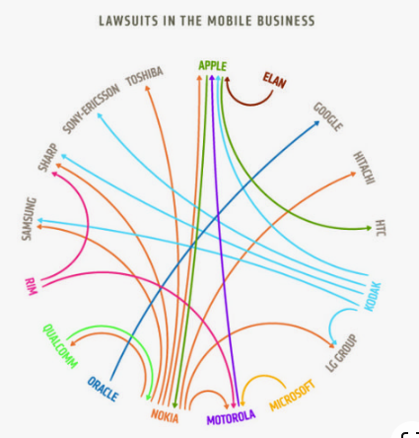
ויזואליזציה טובה
יכולה במבט אחד לספר סיפור
איזו חברת מובייל תבעה הכי הרבה תביעות משפטיות?
ما هي شركة الهاتف المحمول التي رفعت
أكثر شكاوي قضائية اكثر من غيرها؟
מי החברה שנתבעה על ידי חברות מובייל אחרות ולא תבעה בעצמה?
Notes:
הבחירה להציג את חברות המובייל במעגל אינה בחירה מקרית. היא משרתת את הבנת הסיפור בשוק המובייל ללא מילים

Slide 11
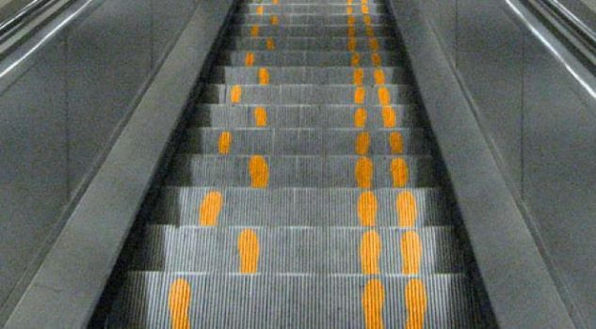
ויזואליזציה טובה
יכולה להעביר מסר ללא מילים
الوقوف على الدرج الكهربائي
فسح المجال للأشخاص المستعجلين في وصول القطار قبل مغادرته
Notes:
ללא תלות בשפה, או בידיעת קרוא וכתוב – המסר ברור: אינך ממהר לרכבת? עמוד בצד ימין של גרם המדרגות הנעות, ותאפשר לממהרים לרדת משמאלך. ממהר לרכבת? רד במהירות בצד שמאל

Slide 12
תרגיל
1. בחרו 2 דוגמאות למסר או מידע, המועברים בצורה ויזואלית בסביבתכם.
2. הסבירו, מה המידע המתקבל בכל אחת מהדוגמאות.
3. מדוע, לדעתכם, קל יותר להבינו בצורה ויזואלית מאשר טקסטואלית?
Notes:
אפשר לצלם תמרור ברחוב שלכם, גרף שמתאר תופעה מסוימת שנתקלתם בו, מידע שאתם קולטים באופן ויזואלי בלבד בסביבתכם (אפילו – מה מצב הסוללה בסמארטפון שלכם, מתקבל בצורה ויזואלית).

